Slide 1
第二章相互作用
第3讲 实验:探究弹簧弹力与形变量的关系

Slide 2
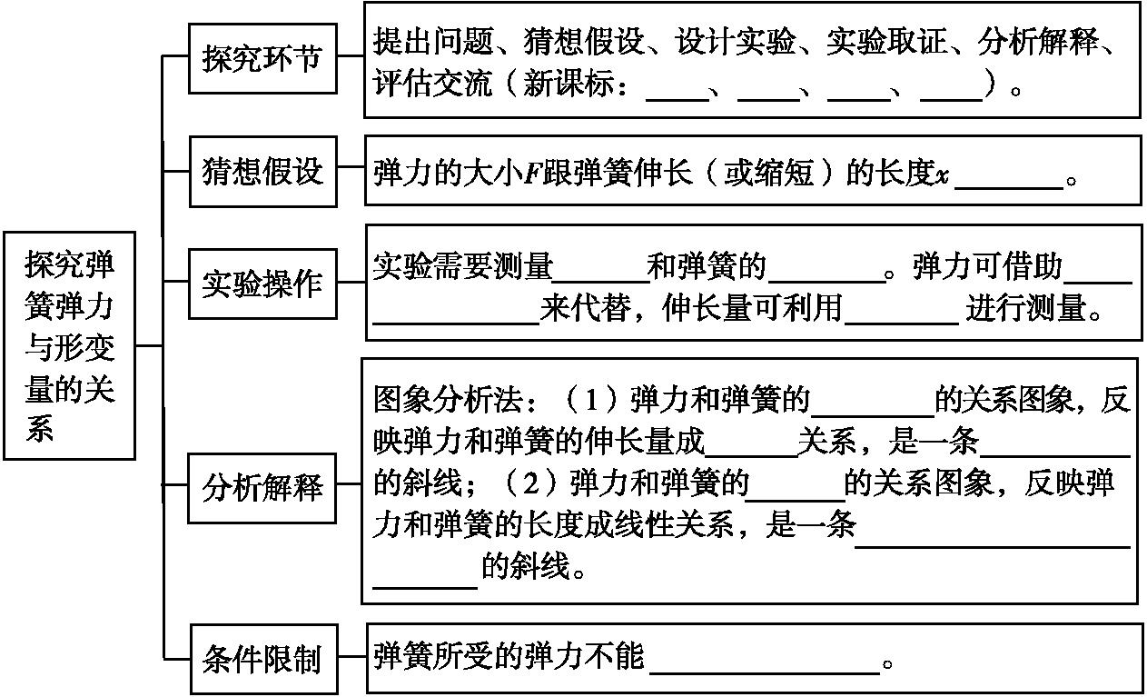
问题
证据
解释
交流
成正比
弹力
形变量
悬挂
钩码的重力
刻度尺
伸长量
正比
通过原点
长度
在长度坐标上存在正截距
超过其弹性限度

Slide 3
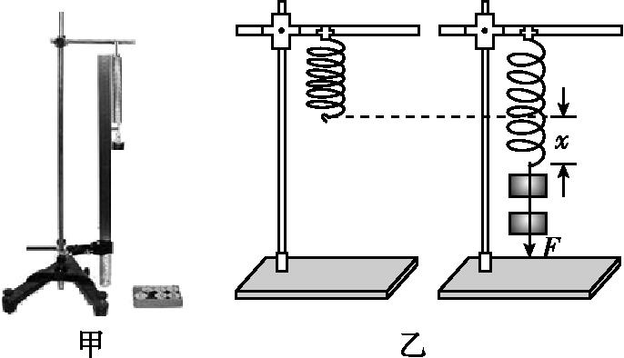
考点一实验方案及仪器
【考点内化】
1.如何设计实验方案?
为了探究弹簧弹力与形变量的关系,可利用如图甲所示的装置,完成实验探究。
选定一根质量较小的弹簧,先将弹簧悬挂在铁架台上,分别用相同质量的钩码悬挂在弹簧的下方,待钩码静止后,用刻度尺测量弹簧的伸长量x,探究弹簧所受的拉力F(用钩码的重力替代)和弹簧伸长量x的关系(如图乙所示)。
2.如何选择实验器材?
铁架台、弹簧、测力计、刻度尺、钩码等。

Slide 4
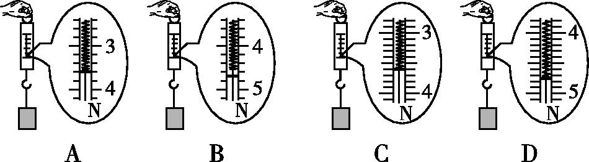
【考点过关】
请准确写出如下各个弹簧测力计的示数:
图A:F₁= N;图B:F₂= N;(经验:5分度,读至小数点后1位)
图C:F₃= N;图D:F₄= N。(经验:10分度,读至小数点后2位)
3.6
4.7
3.60
4.75

Slide 5
考点二实验操作及数据处理、注意事项
【考点内化】
1.如何进行实验、处理数据与确立结论?
(1)将弹簧挂在铁架台上,用刻度尺量出弹簧的自然长度L₀。
(2)在弹簧下端挂质量为m₁的钩码,量出此时弹簧的长度L₁,记录m₁和L₁,并求出弹簧的伸长量x₁(即L₁-L₀),一并填入设计好的表格中。
(3)改变钩码的质量,测出对应的弹簧长度,记录所挂钩码的质量m₂、m₃、m₄、m₅和对应的弹簧长度L₂、L₃、L₄、L₅,并求出每次弹簧的伸长量x₂(即L₂-L₀),x₃(即L₃-L₀),x₄(即L₄-L₀),x₅(即L₅-L₀)。
(4)以弹力为纵坐标,以弹簧伸长量为横坐标建立坐标系,根据所测数据描点,并连成平滑的曲线。
(5)由图象可得结论:弹簧的弹力和伸长量成正比。

Slide 6
2.实验操作要注意什么事项?
(1)给弹簧施加拉力不要太大,以免弹簧被过分拉伸,超出它的弹性限度。
(2)为了减小误差,要尽量多测几组数据。

Slide 7
【考点过关】
请根据本实验操作步骤回答如下问题:
(1)弹簧的形变量是指什么?
(2)弹簧在使用时应注意些什么?
答案:指弹簧受到拉力或压力时的长度与弹簧原长的差值。
答案:不能超过弹簧的弹性限度。本实验中还要注意弹簧保持竖直。

Slide 8
(3)为什么测量的数据要尽量多一些?
(4)画图线时,应注意些什么?
(5)本实验中第一步应先测量弹簧原长后悬挂还是先悬挂弹簧后测量原长?
答案:这样可以有效地减小误差。
答案:应使尽可能多的点落在图线上,不在图线上的点应对称分布在图线两侧,偏差太远的点要舍去。
答案:考虑弹簧自身重力的影响,应该先悬挂弹簧后测量原长。

Slide 9
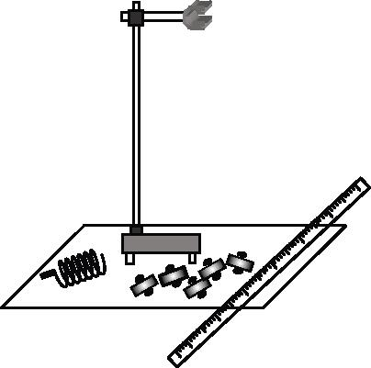
微题一 | 理解实验各个步骤的内涵
典例 1为“探究弹簧弹力与伸长量的关系”,实验室提供了如图的实验仪器,请你按照下面的实验步骤,完成填空。
(1)将弹簧悬挂在铁架台上,在弹簧一侧固定刻度尺,弹簧轴线和刻度尺都应在 (填“水平”或“竖直”)方向。
(2)待弹簧 时,长度记为L₀。
竖直
稳定

Slide 10
(3)依次在弹簧下端挂上1个、2个、3个、4个、5个钩码(每个30 g),弹簧长度依次记为L₁至L₅,数据如下表:
表中有一个数据记录错误,代表符号为 ,由表可知所用刻度尺的最小长度为 。
(4)把钩码的重力折算为拉力,即为弹簧弹力F,作出弹力F与L的图象。这个步骤是不符合实验主题的,应该先计算出 ,再作图。
(5)由图象可得出的结论是:
在 内,弹簧弹力与伸长量成正比。
代表符号 | L₀ | L₁ | L₂ | L₃ | L₄ | L₅
数值(cm) | 6.00 | 7.15 | 8.3 | 9.48 | 10.60 | 11.79
L₂
1 mm
各次实验的弹簧的伸长量x
弹性限度

Slide 11
解析:(1)测量弹簧的长度时应在竖直方向。(2)只有待弹簧稳定时读数才是准确的。(3)测量仪器是10分度的需要估读到最小精度的下一位,则此刻度尺的最小长度应为1 mm,故L₂记录错误。(4)应先计算出各次实验的弹簧的伸长量x。(5)实验应考虑弹簧在弹性限度内,只要符合这个条件,实验的结果是较为理想的,误差的影响极小,这里没有必要考虑。

Slide 12
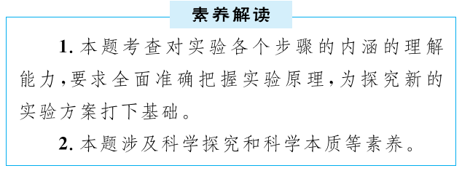

Slide 13
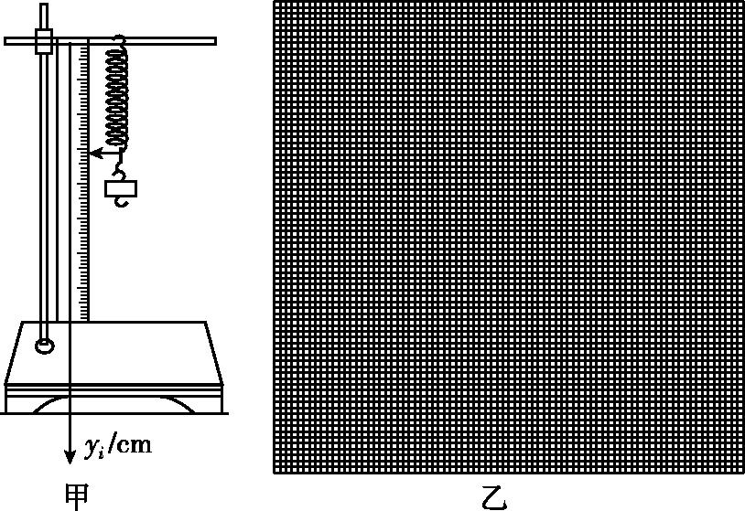
2某同学采用如图甲所示装置测量弹簧的劲度系数,他在弹簧下端依次逐个挂上钩码(每个钩码的质量均为m=0.1 kg,g取10 m/s²),并记录指针的坐标y_{i}(下标i表示挂上的钩码个数),填写得到如下表格的数据:
请你根据以上数据在图乙的方格纸上作图,并求出该弹簧的劲度系数。
i | 1 | 2 | 3 | 4 | 5 | 6
y_{i}/cm | 21.65 | 23.20 | 24.65 | 26.42 | 28.13 | 30.10

Slide 14
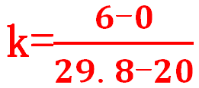
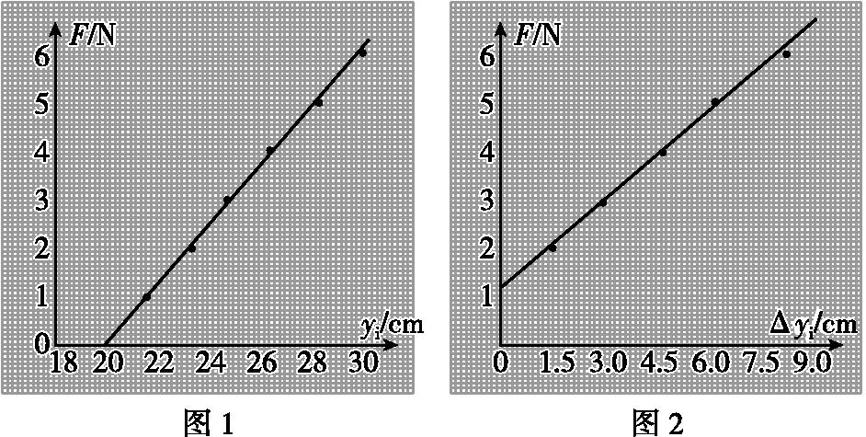
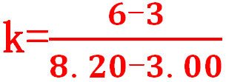
解答:本题作图有两种方式,一种是作弹力F与弹簧长度y_{i}的图象,通过计算斜率求劲度系数k(同时还可以求出弹簧的原长L₀);另一种是作弹力F与弹簧伸长量Δy_{i}(如下边表格的数据)的图象,通过计算斜率求劲度系数k。
第一种如图1所示,劲度系数 = N/cm≈0.61 N/cm=61 N/m,原长L₀=20 cm。
第二种先换算成伸长量,如下表所示:
作弹力F与弹簧伸长量Δy_{i}的图象,如图2所示,劲度系数
= N/cm≈0.58 N/cm=58 N/m。
i | 1 | 2 | 3 | 4 | 5 | 6
Δy_{i}/cm |  | 1.55 | 3.00 | 4.77 | 6.48 | 8.45

Slide 15
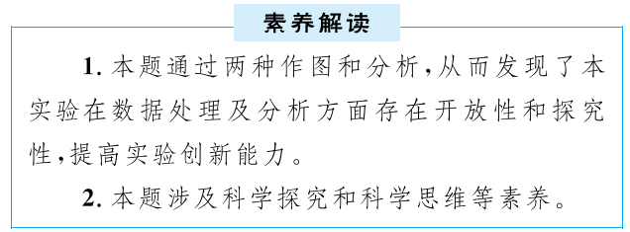

Slide 16
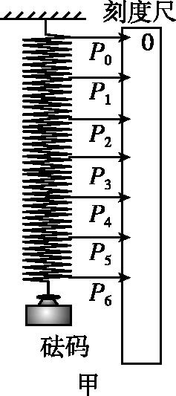
典例 3某实验小组探究弹簧的劲度系数k与其长度(圈数)的关系。实验装置如图甲所示;一均匀长弹簧竖直悬挂,7个指针P₀、P₁、P₂、P₃、P₄、P₅、P₆分别固定在弹簧上距悬点0、10、20、30、40、50、60圈处;通过旁边竖直放置的刻度尺,可以读出指针的位置,P₀指向0刻度。设弹簧下端未挂重物时,各指针的位置记为x₀;挂有质量为0.100 kg的砝码时,各指针的位置记为x。测量结果及部分计算结果如下表所示(n为弹簧的圈数,取重力加速度为9.80 m/s²)。已知实验所用弹簧总圈数为60,整个弹簧的自由长度为11.88 cm。

Slide 17
 | P₁ | P₂ | P₃ | P₄ | P₅ | P₆
x₀/cm | 2.04 | 4.06 | 6.06 | 8.05 | 10.03 | 12.01
x/cm | 2.64 | 5.26 | 7.81 | 10.30 | 12.93 | 15.41
n | 10 | 20 | 30 | 40 | 50 | 60
k/(N·m⁻¹) | 163 | ① | 56.0 | 43.6 | 33.8 | 28.8
/(m·N⁻¹) | 0.006 1 | ② | 0.017 9 | 0.022 9 | 0.029 6 | 0.034 7

Slide 18
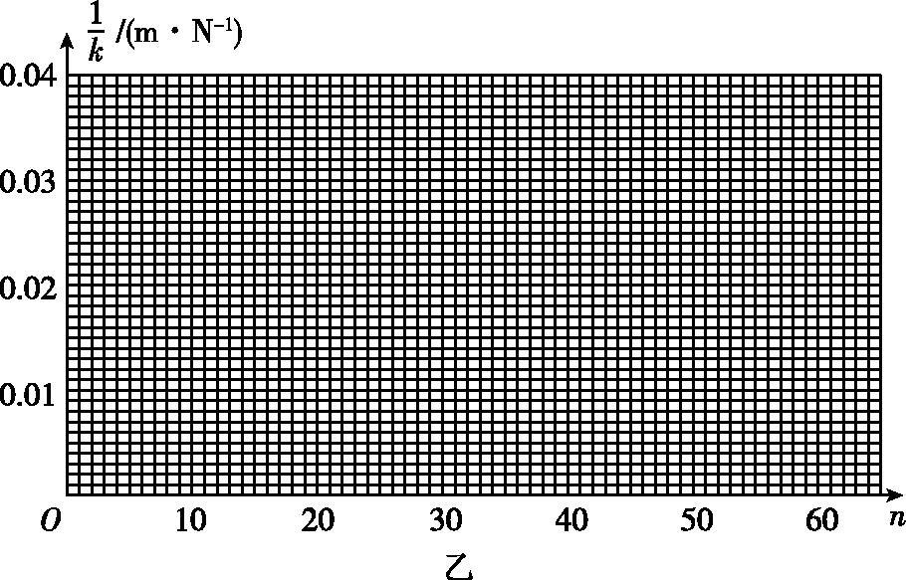

(1)将表中数据补充完整:① ,② 。
(2)以n为横坐标,1/k为纵坐标,在图乙给出的坐标纸上画出1/k-n图象。
(3)图乙中画出的直线可近似认为通过原点。若从实验中所用的弹簧截取圈数为n的一段弹簧,该弹簧的劲度系数k与其圈数n的表达式为k= N/m。
81.7
0.0122

Slide 19


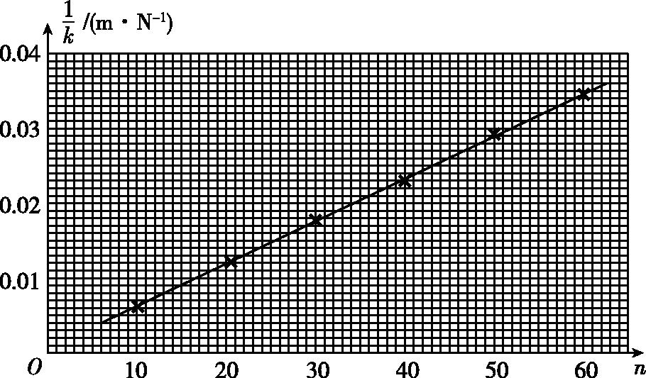




解析:本题有三个关系:一是挂有质量为0.100 kg的砝码时,作用于每圈弹簧上的弹力均相等;二是弹簧的弹力与弹簧的伸长量成正比;三是弹簧的长度不同其劲度系数也不同。
(1)①弹簧的劲度系数
②
(2)如图所示
(3)由图象知,直线的斜率为 ,故直线方程满足
即 （ 在 之间均可）

Slide 20

答案:(1)①81.7 ②0.012 2 (2)见解析图

Slide 21
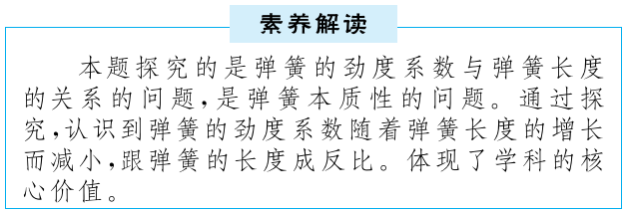

Slide 22
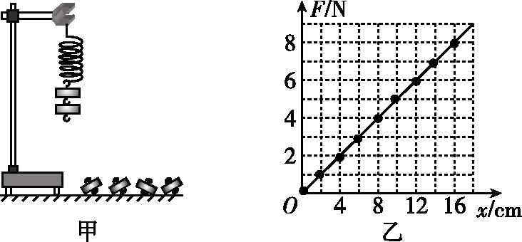
【基础性】
1.如图甲为“探究弹簧弹力F与伸长量x的关系”的实验装置。
(1)还需要一件仪器: 。
(2)图乙是把实验测得的数据描点画出的弹簧弹力F与伸长量x的关系图线,由图线得出的结论是 ，弹簧的劲度系数k= 。
毫米刻度尺
在弹性限度内,弹簧弹力与伸长量成正比
0.5 N/cm(或50 N/m)

Slide 23
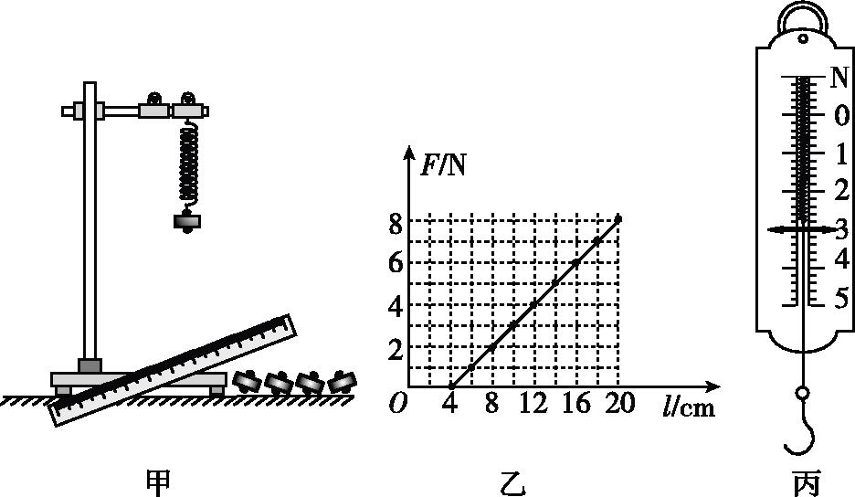
【应用性】
2.某同学利用如图甲装置做“探究弹簧弹力大小与其长度的关系”的实验。
(1)在安装刻度尺时,必须使刻度尺保持 状态。
(2)他通过实验得到如图乙所示的弹力大小F与弹簧长度l的关系图线。由此图线可得该弹簧的原长l₀= cm,劲度系数k= N/m。
(3)他又利用本实验原理把该弹簧做成一把弹簧测力计,当弹簧测力计上的示数如图丙所示时,该弹簧的长度l= cm。
竖直
4
50
10

Slide 24
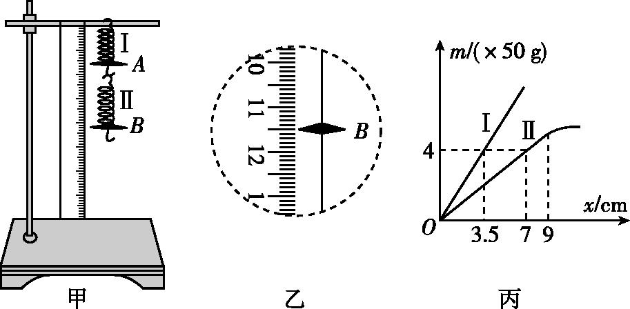
【综合性】
3.某同学把两根轻质弹簧Ⅰ、Ⅱ串联起来,如图甲所示,再分别测量各自的劲度系数。
(1)让两弹簧处于自然状态,指针B所指刻度尺位置如图乙所示,记为 cm。
(2)将50 g的钩码逐个挂在弹簧下端,并相应记录两弹簧各自的伸长量,再作出所挂钩码的质量m与每根弹簧伸长量x的图象,如图丙所示,由图象可计算出弹簧Ⅰ的劲度系数k_{Ⅰ}= N/m(重力加速度g取9.8 m/s²)。
(3)图丙中,当弹簧Ⅱ的伸长量超过9 cm时其图线为曲线,由此可知,挂上第 个钩码时,拉力已经超过它的弹性限度,这对测量弹簧Ⅰ的劲度系数 (填“有”或“没有”)影响(弹簧Ⅰ的弹性限度足够大)。
(4)当挂4个钩码时,把两根弹簧认作一根来看,则整体的劲度系数k= N/m。
11.50
56
6
没有
18.7

Slide 25
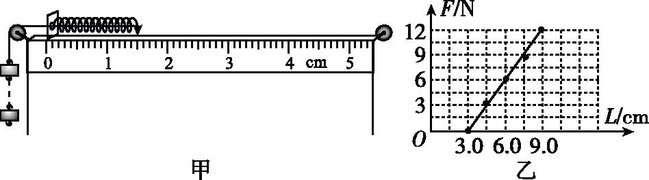
【创新性】
4.某同学采用如图甲所示做探究弹力F与弹簧长度L关系的实验,把实验得到的实验数据画成如图乙所示的F-L图象。
(1)由图乙可知弹簧的原长L₀= cm,劲度系数k= N/m。
(2)在图甲跨过滑轮左侧细绳套挂上钩码弹簧压缩(已知每个钩码重G=1 N),稳定后指针指示如图甲所示,可读得刻度尺示数为 cm,说明图甲中挂的钩码个数有 个。
(3)本实验的优点是 ;
系统误差可能来自 。
3.00(或3、或3.0)
200(198~202均可)
1.50
3
消除因弹簧自身重力的影响而造成的误差
板不完全水平,绳与滑轮有摩擦力

